Slide 1
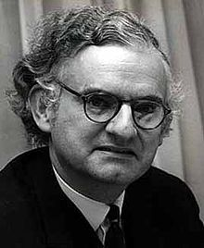
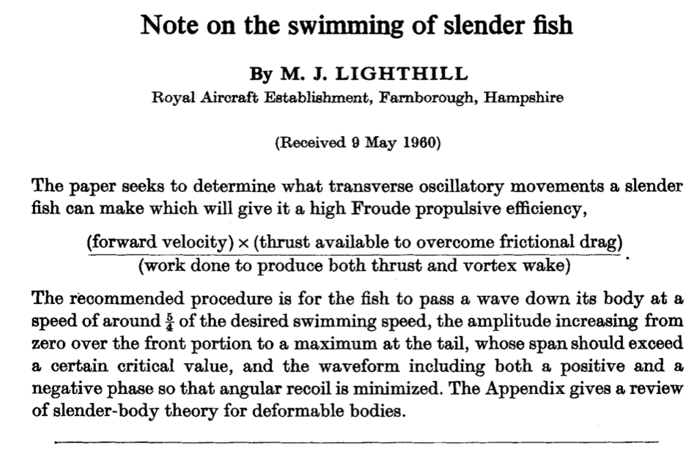
Elongated-Body Theory
23/01/1924 à Paris 17/07/1998 - île de Sercq

Slide 2
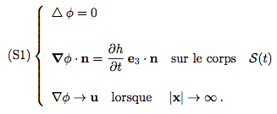
Elongated-Body Theory
Lighthill (1960), JFM (9) 2, 305
A.1 Positionnement du Problème
Force sur le corps :
où
Système à résoudre :

Slide 3
Elongated-Body Theory
Lighthill (1960), JFM (9) 2, 305
Configuration de référence
Configuration courante
Transformation :
Gradient de la Transformation :
Transformation inverse :
Dérivées part. :

Slide 4
Elongated-Body Theory
Lighthill (1960), JFM (9) 2, 305
Rappels sur le calcul de la normale :
Configuration de référence
Configuration courante
où

Slide 5
Elongated-Body Theory
Lighthill (1960), JFM (9) 2, 305
Système à résoudre :
Première équation :
Conditions limites :
Sur le corps

Slide 6
Elongated-Body Theory
Lighthill (1960), JFM (9) 2, 305
Récapitulatif :
Force sur le corps :
avec
Après changement de variables :
où
Problème : système trop compliqué pour être résolu !

Slide 7
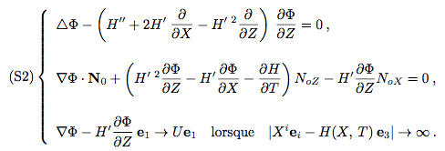
Elongated-Body Theory
Lighthill (1960), JFM (9) 2, 305
Objectif : simplification des équations :
On pose :
,
et
Le système devient :
Recherche de la solution sous la forme :
Perturbation

Slide 8
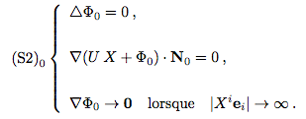
Elongated-Body Theory
Lighthill (1960), JFM (9) 2, 305
Equations du problème : H=0
Système à résoudre :
Poisson dans sa configuration non-déformée : Slender-Body Theory (voir Batchelor)

Slide 9
Elongated-Body Theory
Lighthill (1960), JFM (9) 2, 305
Equation du problème de perturbation :
Système à résoudre (après simplification (S2)0) :
Simplifications :
1) Slender body
2) cinématique

Slide 10
Elongated-Body Theory
Lighthill (1960), JFM (9) 2, 305
Système à résoudre (simplification des petits d’ordre 2) :
Equivalence

Slide 11
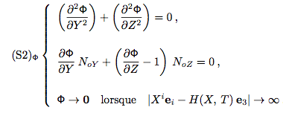
Elongated-Body Theory
Lighthill (1960), JFM (9) 2, 305
Introduction Potentiel de Kirchhoff :
Système à résoudre (Kirchhoff) :
Rappel : masse ajoutée en 2D :
Objectif : calculer la force en fonction de ce coefficient (cas général !)

Slide 12
Elongated-Body Theory
Lighthill (1960), JFM (9) 2, 305
Projection de la force suivant – e1 :
où
Introduction de la décomposition :

Slide 13
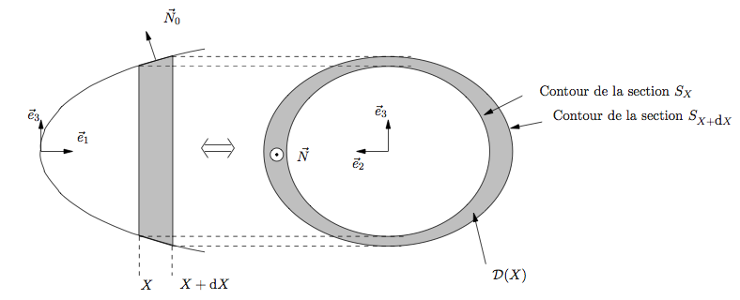
Elongated-Body Theory
Lighthill (1960), JFM (9) 2, 305
Calcul de
Pas de contribution de P0 (d’Alembert)
Pas de contribution de P1 (symétries)
Interprétation :

Slide 14
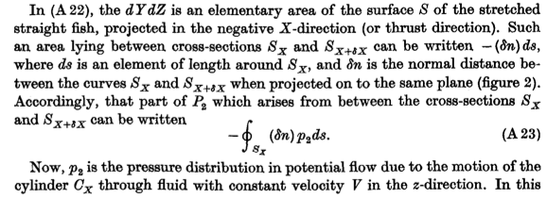
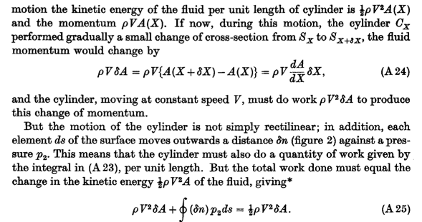
Elongated-Body Theory
Lighthill (1960), JFM (9) 2, 305
dTf= r V dPf + W

Slide 15
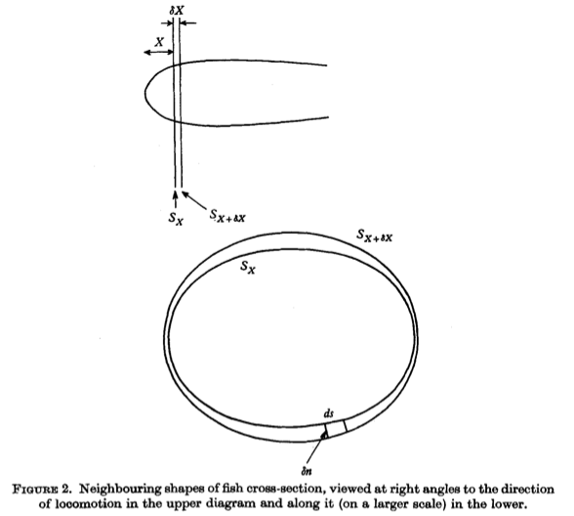
Elongated-Body Theory
Lighthill (1960), JFM (9) 2, 305

Slide 16
Elongated-Body Theory
Lighthill (1960), JFM (9) 2, 305
dTf= r V dPf + W

Slide 17
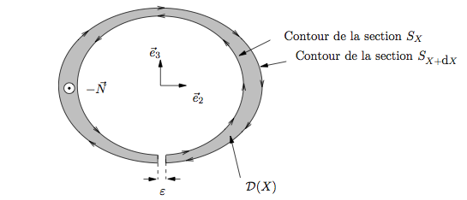
Elongated-Body Theory
Lighthill (1960), JFM (9) 2, 305
Cas général : si
alors
où
Variante du théorème de Stokes :

Slide 18
Elongated-Body Theory
Lighthill (1960), JFM (9) 2, 305
Ici :

Slide 19
Elongated-Body Theory
Lighthill (1960), JFM (9) 2, 305
On peut donc utiliser la relation
où
Récapitulatif
et
Dans ce problème :
C.L. :
or
et donc
même chose sur le contour extérieur :

Slide 20
Elongated-Body Theory
Lighthill (1960), JFM (9) 2, 305
Calcul de
Rappel :
Ici
Après introduction du potentiel de Kirchhoff :

Slide 21
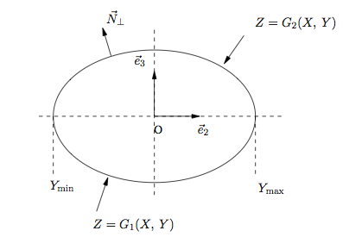
Elongated-Body Theory
Lighthill (1960), JFM (9) 2, 305
Calcul de
on a :
Rappel : Théorème de Leibniz

Slide 22
Elongated-Body Theory
Lighthill (1960), JFM (9) 2, 305
(récapitulatif)
on note que
or d’après C.L (S0)
on a aussi :

Slide 23
Elongated-Body Theory
Lighthill (1960), JFM (9) 2, 305
On a :
Théorème de Stokes :
solution du laplacien :
Retour à une intégrale de contour :

Slide 24
Elongated-Body Theory
Lighthill (1960), JFM (9) 2, 305
On a :
or
Finalement :
Et donc

Slide 25
Elongated-Body Theory
Lighthill (1960), JFM (9) 2, 305
Assemblage :
On a :
Et de plus :
Résultat final :

Slide 26
Elongated-Body Theory
Lighthill (1960), JFM (9) 2, 305

